Slide 1




ИНФОРМАТИЗАЦИЯ МИКРОБИОЛОГИЧЕСКИХ
ЛАБОРАТОРИЙ МЕДИЦИНСКИХ ОРГАНИЗАЦИЙ
В КРАСНОДАРСКОМ КРАЕ: РЕШЕНИЯ
И ПЕРСПЕКТИВЫ
27.11.2024 г.

Slide 2

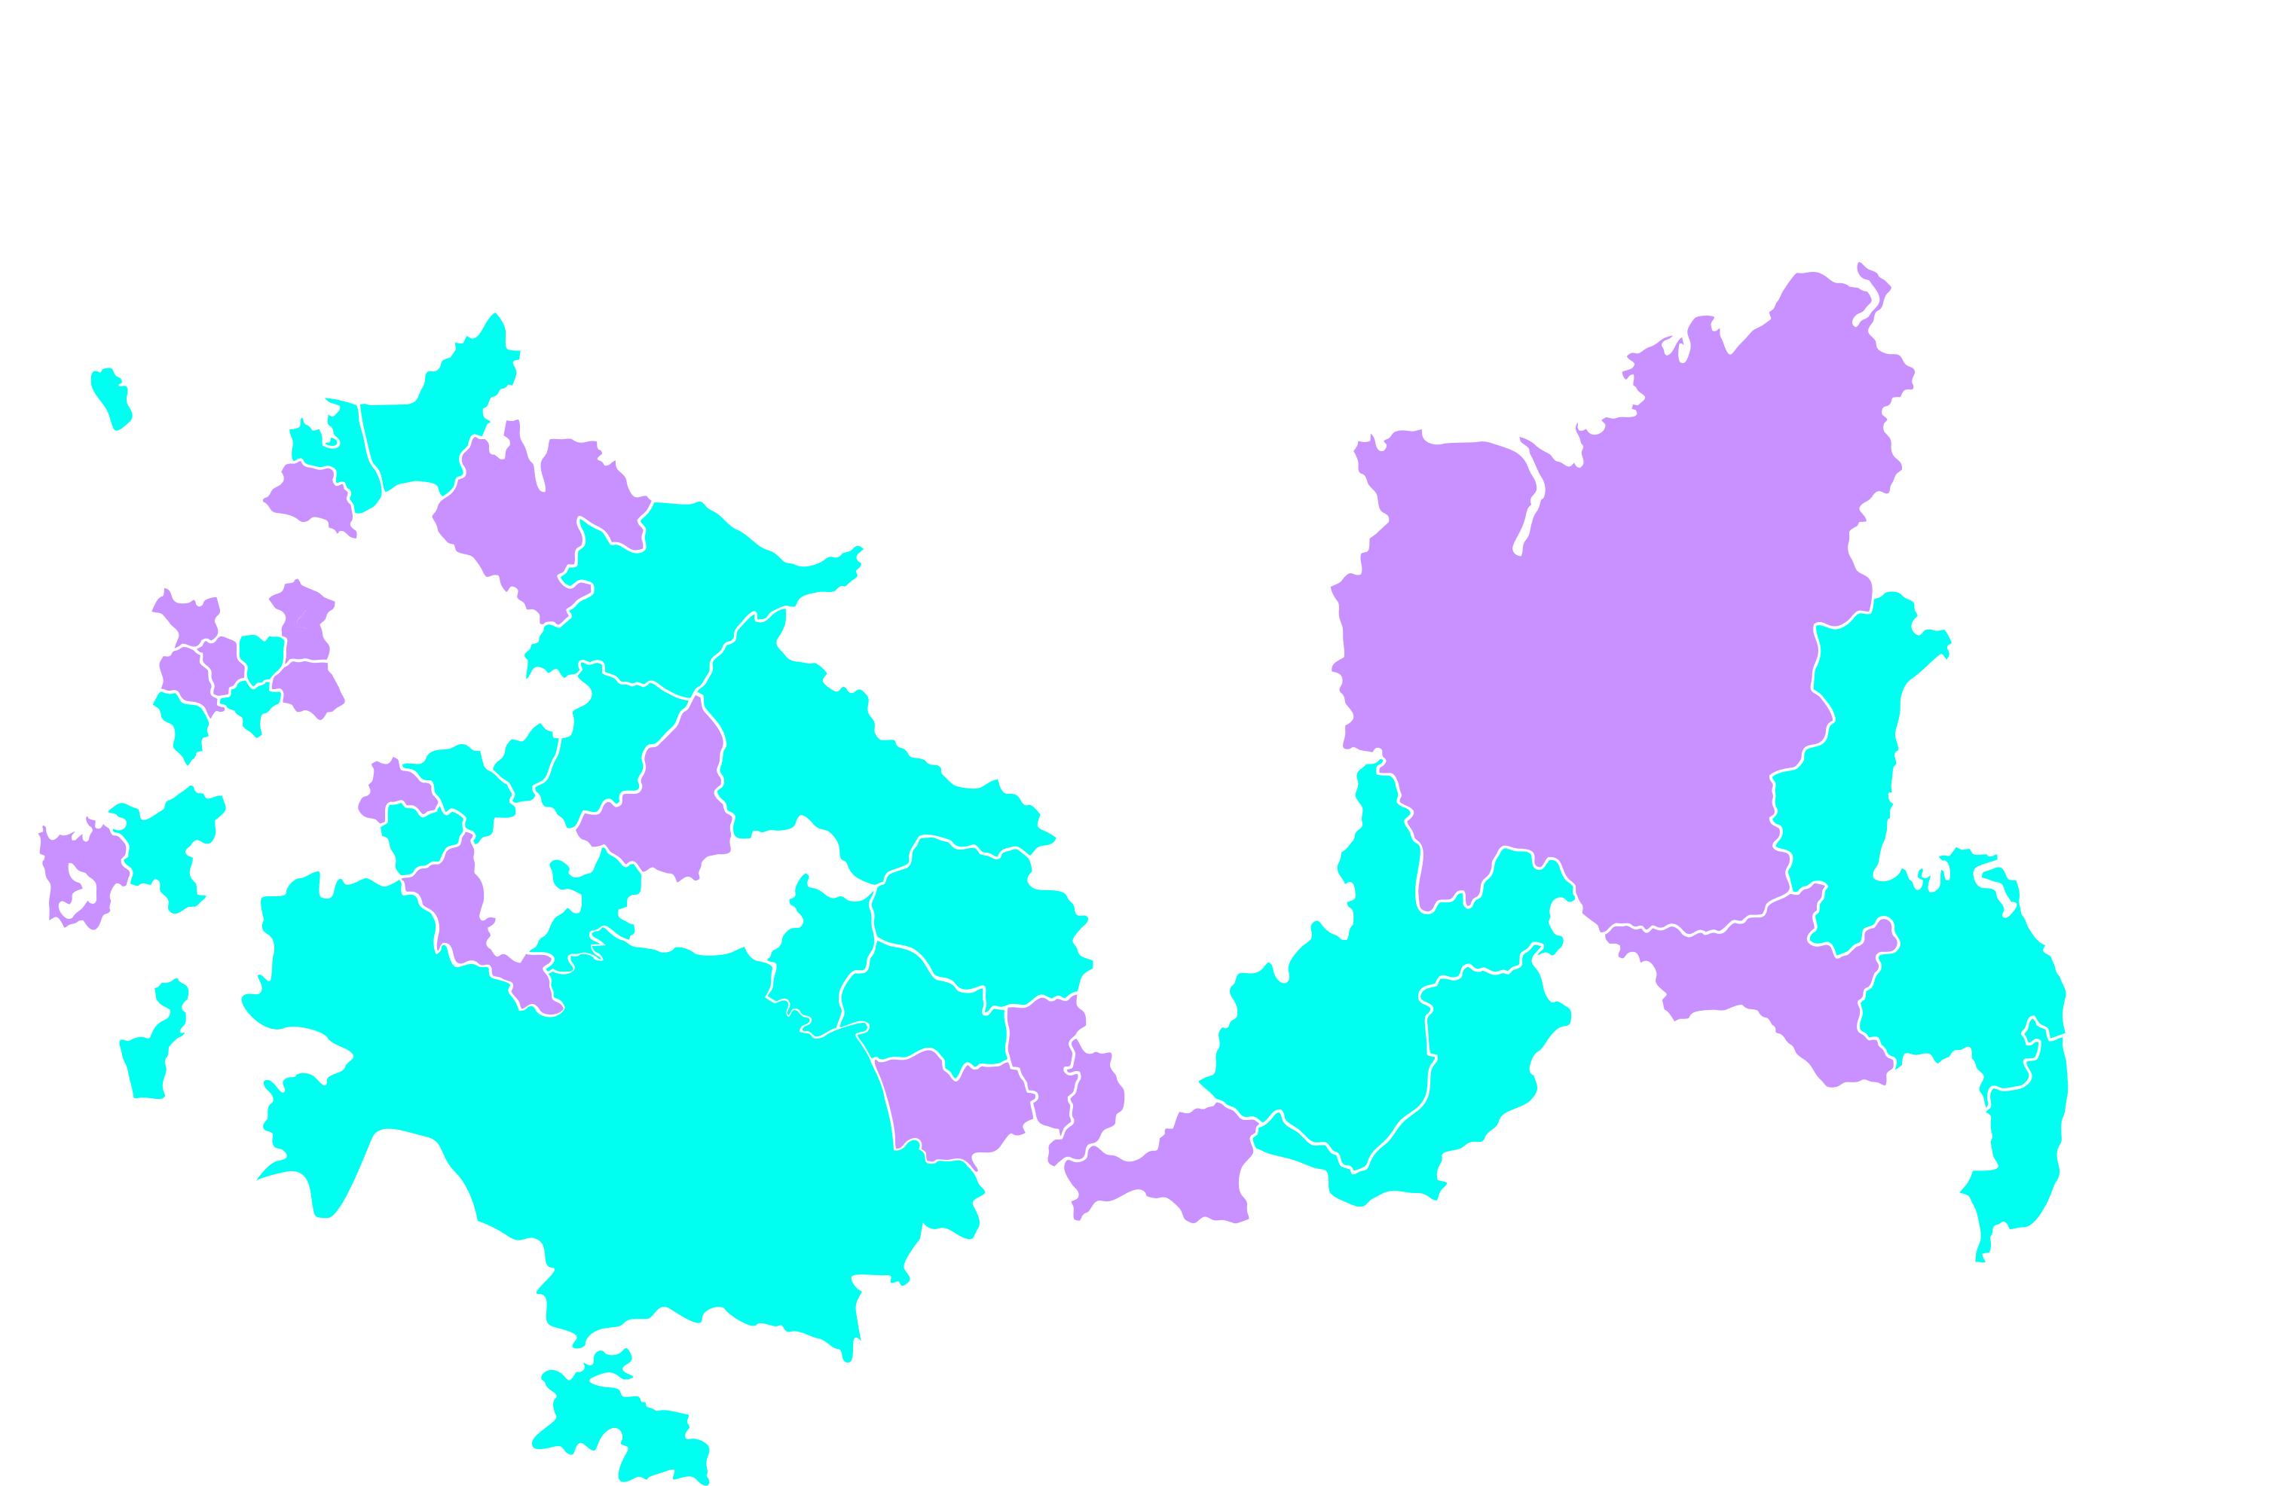
ЛИС Брегис на рынке IT решений
1200+
лабораторий
40+
10
2
регионов присутствия
6
15
9
11
7
8
5
4
25%
3
1
14
охват населения России
16
17
12
13
Оренбургская область
Архангельская область
Краснодарский край
Свердловская область
Ульяновская область
Брянская область
Курская область
Рязанская область
Орловская область
Новгородская область
Республика Саха (Якутия)
Республика Хакасия
Республика Тыва
Амурская область
⁠Московская область
Кемеровская область
Алтайский край
Регионы полного присутствия
Регионы частичного присутствия

Slide 3
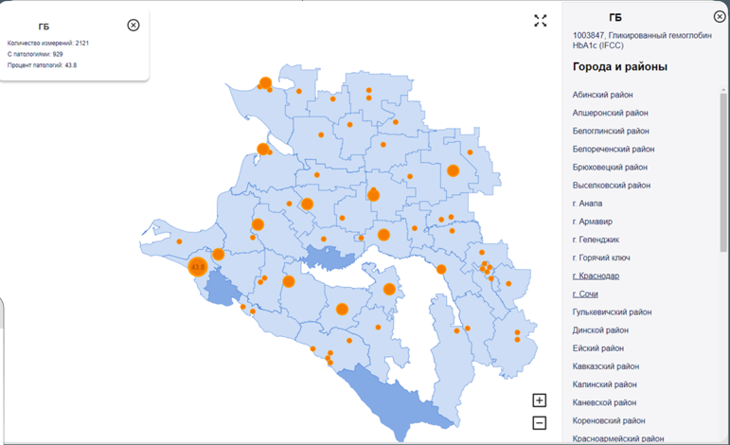


Подключение микробиологических лабораторий к РЛИС Краснодарского края
51 микробиологическая лаборатория
около 120 АРМ
48 микробиологических анализаторов
интеграция с единой МИС КК

Slide 4
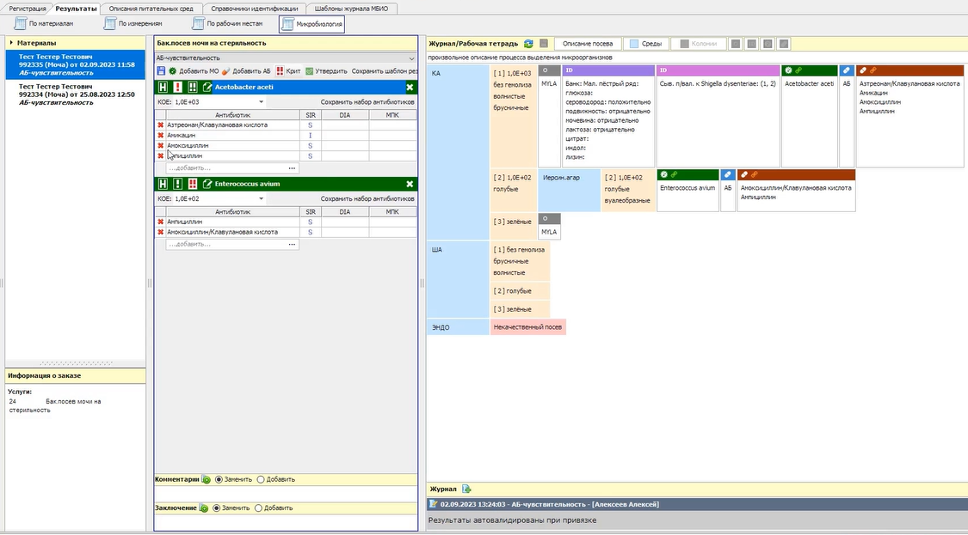
Настоящее
2024
Рабочая тетрадь микробиолога
Notes:
Благодаря большой проделанной работе и тому, что создавалась система для людей, как следствие выработалось несколько алгоритмов работы к созданию и текущей работе ЛИС и
Одновременно с этим Лис на данный момент Лис может удовлетворять интересам как самой лаборатории, так и руководителя ЛПУ, ну и конечно региона
Контроль работы лаборатории (за каждым РМ);
Корректность выполнения контроля качества;
Контроль количества реагентов на складах;
Статистическая отчетность

Slide 5
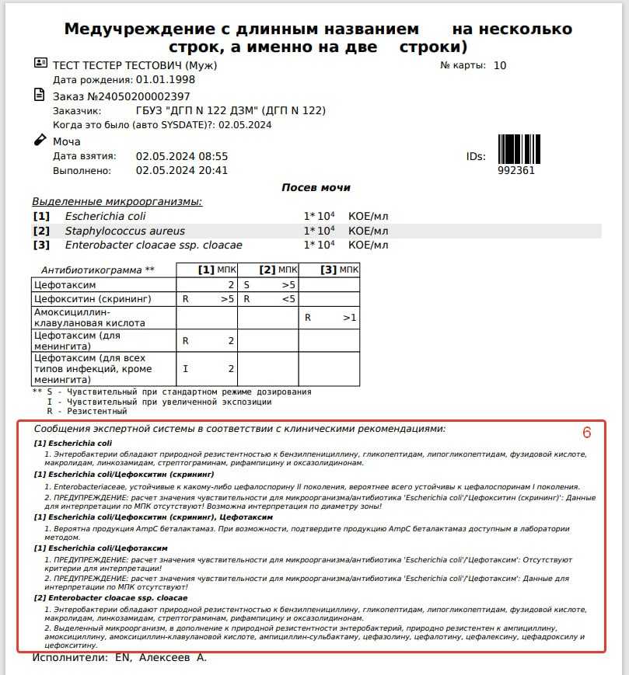
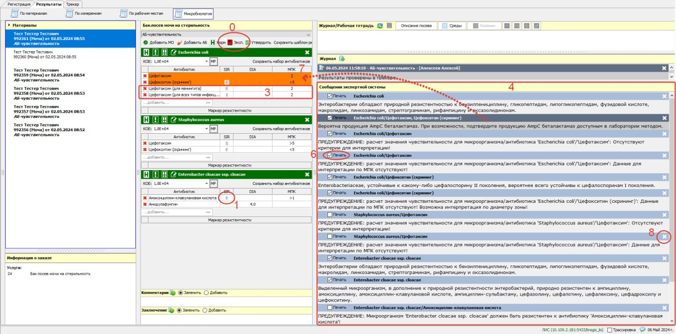
Настоящее
2024
Экспертная система в разделе «Микробиология»
Notes:
Благодаря большой проделанной работе и тому, что создавалась система для людей, как следствие выработалось несколько алгоритмов работы к созданию и текущей работе ЛИС и
Одновременно с этим Лис на данный момент Лис может удовлетворять интересам как самой лаборатории, так и руководителя ЛПУ, ну и конечно региона
Контроль работы лаборатории (за каждым РМ);
Корректность выполнения контроля качества;
Контроль количества реагентов на складах;
Статистическая отчетность

Slide 6

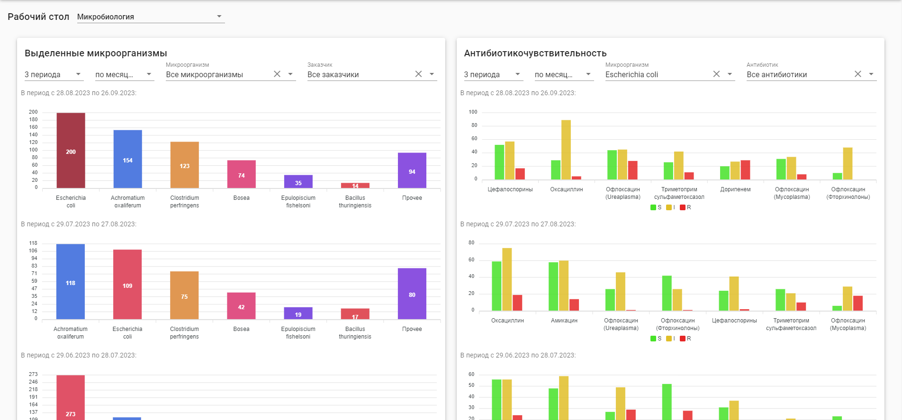
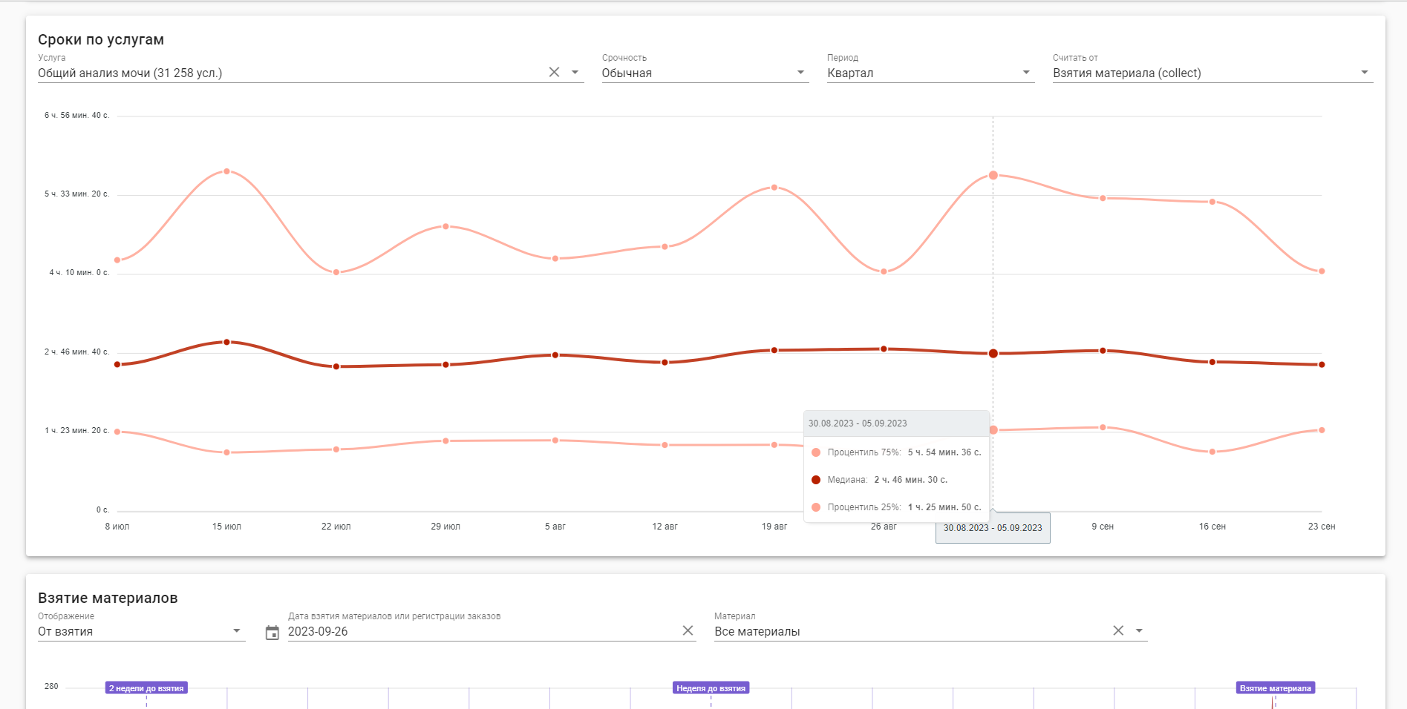
Настоящее
2024
Модуль «Мониторинг»
Notes:
Благодаря большой проделанной работе и тому, что создавалась система для людей, как следствие выработалось несколько алгоритмов работы к созданию и текущей работе ЛИС и
Одновременно с этим Лис на данный момент Лис может удовлетворять интересам как самой лаборатории, так и руководителя ЛПУ, ну и конечно региона
Контроль работы лаборатории (за каждым РМ);
Корректность выполнения контроля качества;
Контроль количества реагентов на складах;
Статистическая отчетность

Slide 7
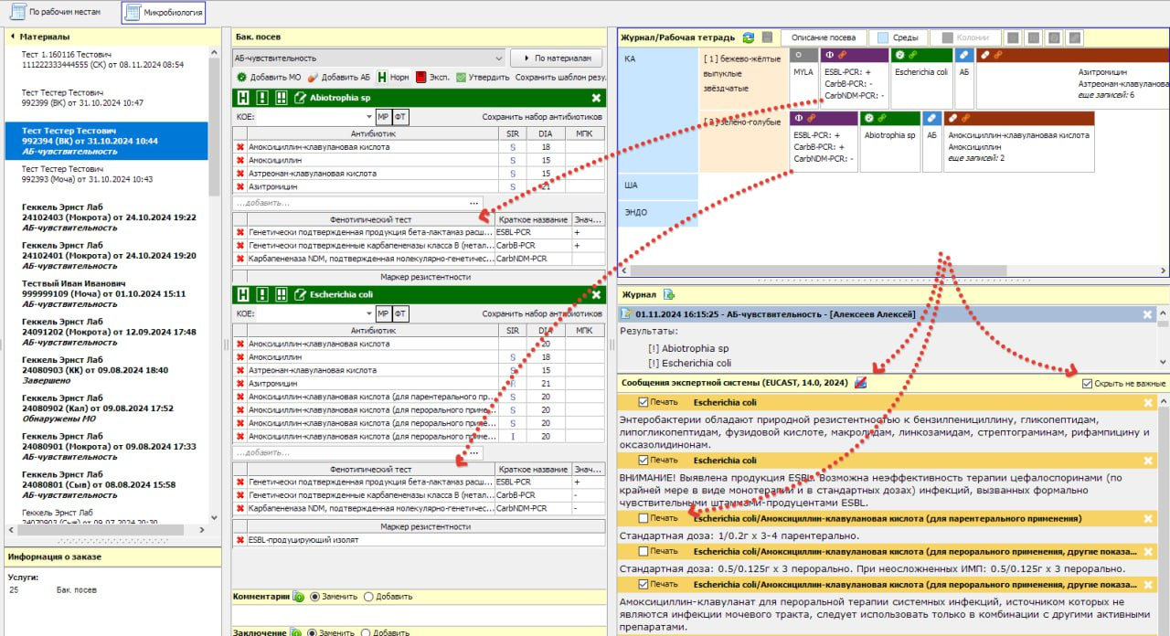
Ближайшие перспективы
2024
Фенотипические тесты в разделе «Микробиология»
Notes:
Благодаря большой проделанной работе и тому, что создавалась система для людей, как следствие выработалось несколько алгоритмов работы к созданию и текущей работе ЛИС и
Одновременно с этим Лис на данный момент Лис может удовлетворять интересам как самой лаборатории, так и руководителя ЛПУ, ну и конечно региона
Контроль работы лаборатории (за каждым РМ);
Корректность выполнения контроля качества;
Контроль количества реагентов на складах;
Статистическая отчетность

Slide 8
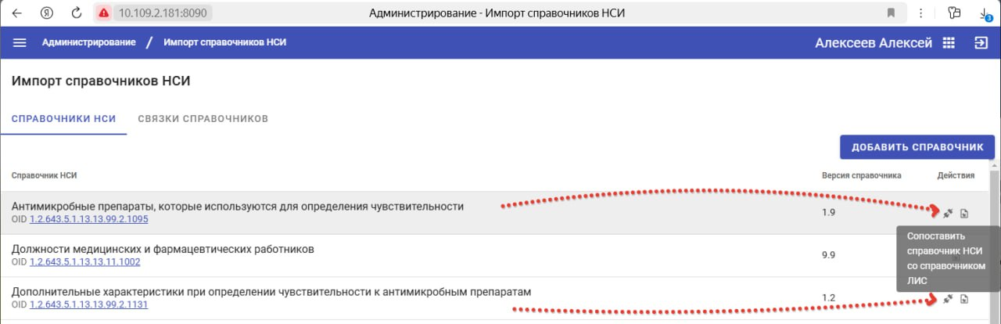
Перспективы
Использование справочников НСИ, а также автоматическая/ручная связь МО и АБ с ними на уровне справочников ЛИС
Notes:
Благодаря большой проделанной работе и тому, что создавалась система для людей, как следствие выработалось несколько алгоритмов работы к созданию и текущей работе ЛИС и
Одновременно с этим Лис на данный момент Лис может удовлетворять интересам как самой лаборатории, так и руководителя ЛПУ, ну и конечно региона
Контроль работы лаборатории (за каждым РМ);
Корректность выполнения контроля качества;
Контроль количества реагентов на складах;
Статистическая отчетность

Slide 9
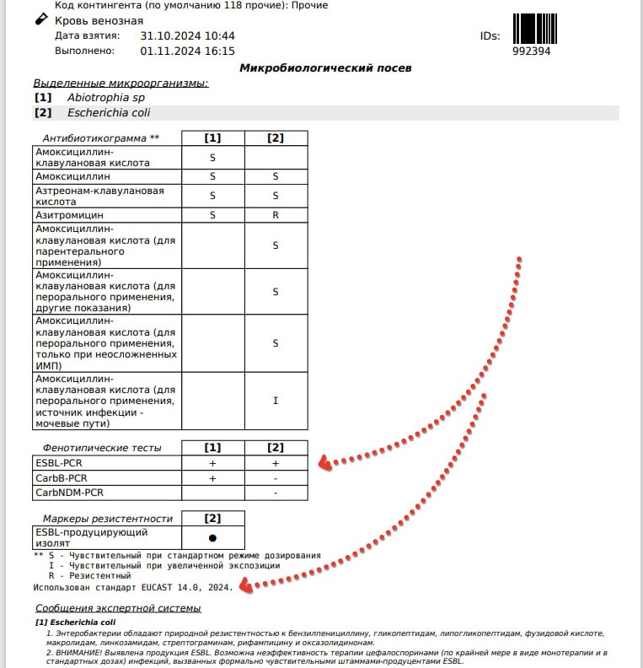
Перспективы
2024
Отправка МБИО-СЭМД, а для этого:
- использование справочников НСИ
- указание версия (EUCAST) в ЛИС и отображения в бланке отчета об исследованиях.
- передача фенотипических тестов
Notes:
Благодаря большой проделанной работе и тому, что создавалась система для людей, как следствие выработалось несколько алгоритмов работы к созданию и текущей работе ЛИС и
Одновременно с этим Лис на данный момент Лис может удовлетворять интересам как самой лаборатории, так и руководителя ЛПУ, ну и конечно региона
Контроль работы лаборатории (за каждым РМ);
Корректность выполнения контроля качества;
Контроль количества реагентов на складах;
Статистическая отчетность

Slide 10

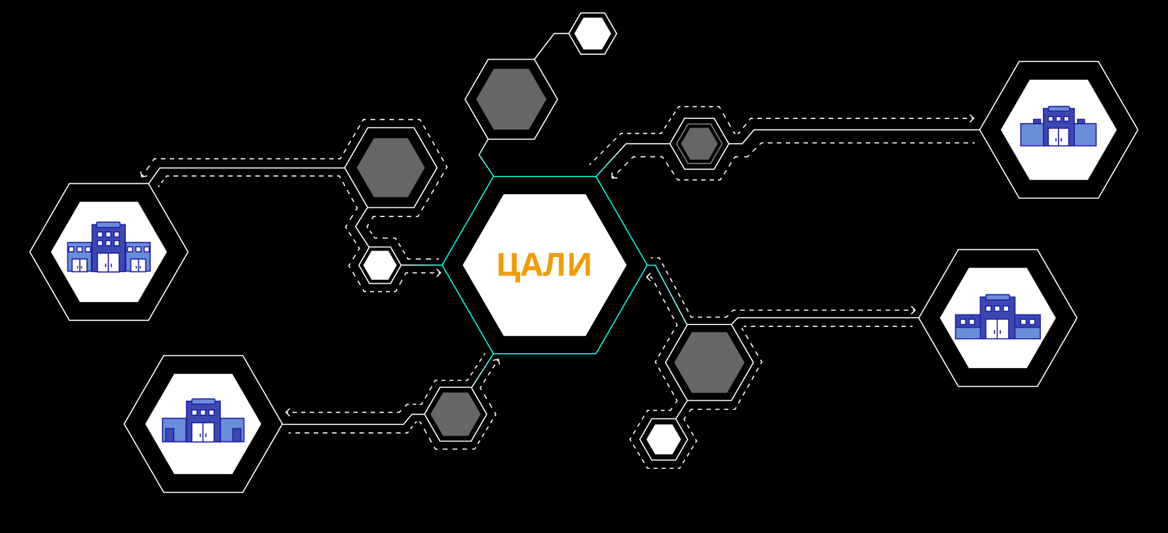
Функциональная схема региональной ЛИС
Сокращение времени для оперативного получения данных, необходимых
для принятия диагностических
и управленческих решений
- на уровне лаборатории
- на уровне всего региона
ЦАЛИ – Центральный Архив
Лабораторных Исследований
Notes:
Перед всей информатизацией здравоохранения и перед ЛИС в частности была поставлена основная задача - все состыковать и все объединить и с ней справились (подключить анализаторы), информационный обмен налажен, либо централизовать все, что можно
Выработаны механизмы интеграции и внедрения в цифровые решения региона
Инструменты адаптации под любые вводные и запросы

Slide 11
Централизованный механизм отображения проведенных исследований и выявленных патологических значений

Slide 12
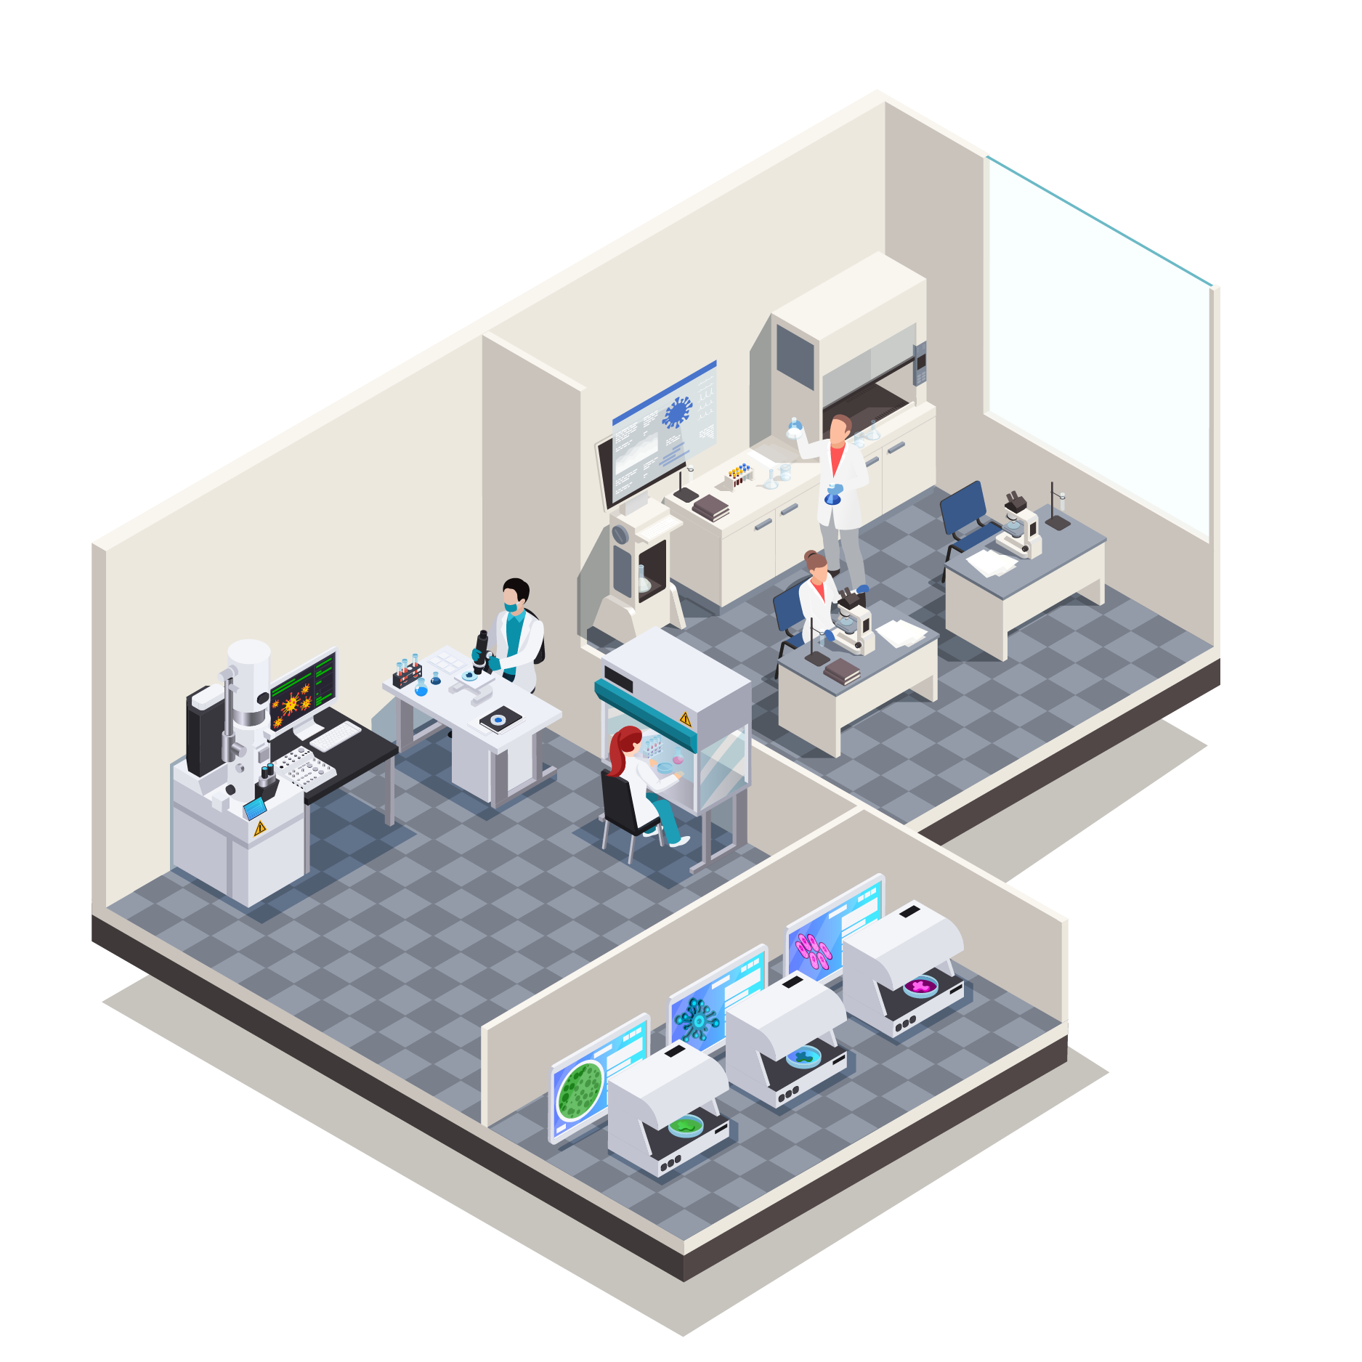
Для микробиологии
2025
Контроль качества
микробиологической лаборатории
Самостоятельный блок санитарной бактериологии
«Архив музейных штаммов»
А также:
усовершенствование «Рабочего журнала»
разные типы исследований из одной пробы
переработка статистических форм
Notes:
Благодаря большой проделанной работе и тому, что создавалась система для людей, как следствие выработалось несколько алгоритмов работы к созданию и текущей работе ЛИС и
Одновременно с этим Лис на данный момент Лис может удовлетворять интересам как самой лаборатории, так и руководителя ЛПУ, ну и конечно региона
Контроль работы лаборатории (за каждым РМ);
Корректность выполнения контроля качества;
Контроль количества реагентов на складах;
Статистическая отчетность

Slide 13

Спасибо за внимание!
www.bregis.ru
www.soc-inform.ru

